Slide 1
Як створити блог на Blogger

Slide 2
Що таке БЛОГ?
Блог - це щоденник, веб-сторінка та сайт одночасно. Ви можете використовувати його в різних напрямках, записуючи свої цілі, досягнення, думки і т.д. або стати відомим у певній ніші і заробляти на цьому хороші гроші. Blogger – це платформа для створення блогів.
Ми з вами створюватимемо блог НАШ КЛАС

Slide 3
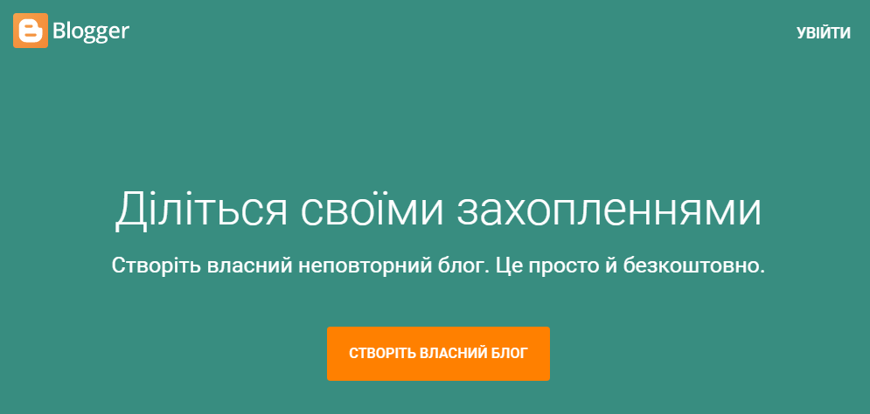
З чого почати?
В адресному рядку наберіть: https://www.blogger.com/
Введіть дані вашого корпоративного облікового запису

Slide 4
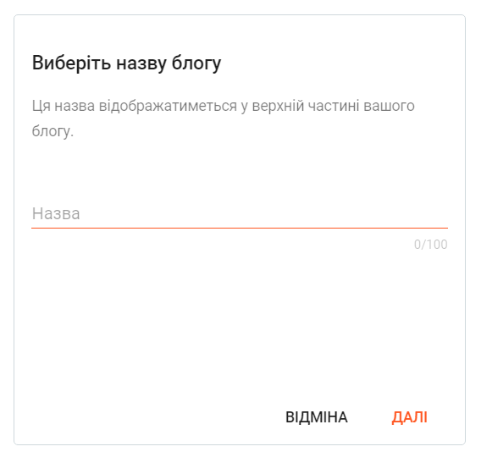
З чого почати?
У новому вікні прописуємо назву блогу бажано відповідно до його тематики.

Slide 5
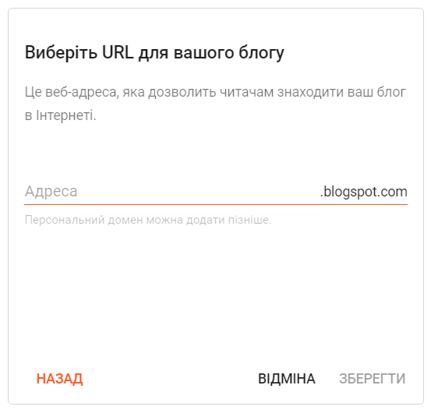
Придумайте та введіть URL-адресу, тобто назву домену. Бажано коротке ім'я, що легко запам'ятовується, на латиниці!

Slide 6
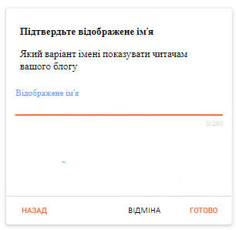
Запишіть свій логін (нік нейм) можна будь-яке ім'я та натискаємо кнопку Готово.

Slide 7
Вітаю ви завели свій блог 🏆. Щоб переглянути його, натискаєте на посилання "Подивитися блог". Ще один дуже важливий момент. Вам обов'язково потрібно включити HTTPS з'єднання. Зробити це можна у два кліки.
Докладніше дивіться у статті: Чому потрібно переходити на HTTPS?

Slide 8
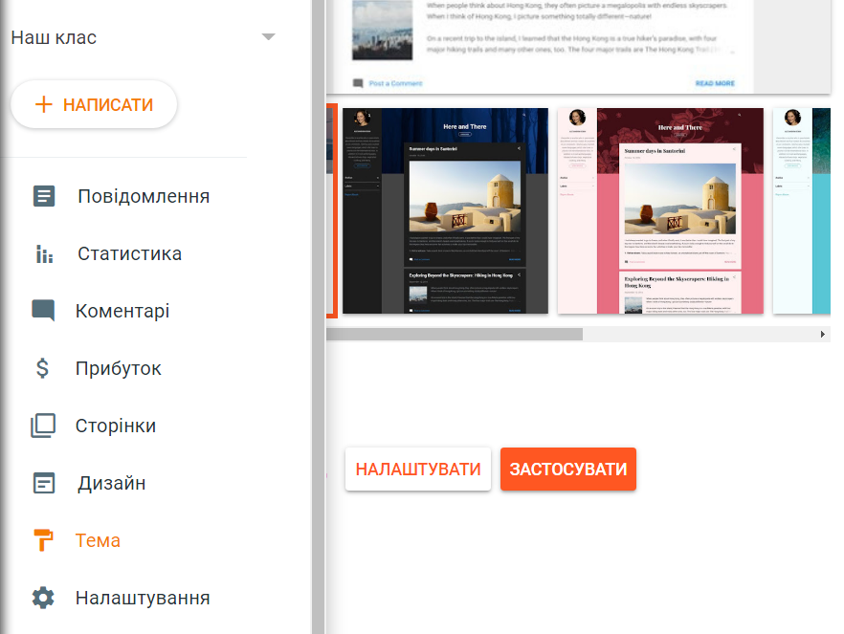
Виберіть тему оформлення

Slide 9
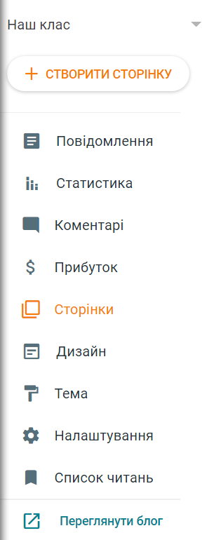
Створюємо сторінки
О нас
Навчання
Відпочинок

Slide 10
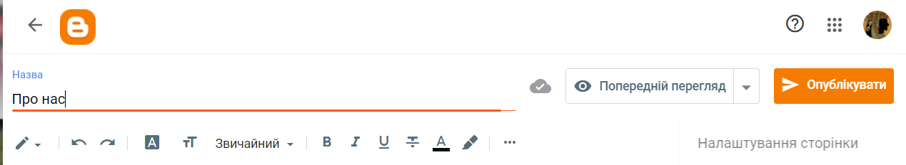
1
3
2

Slide 11
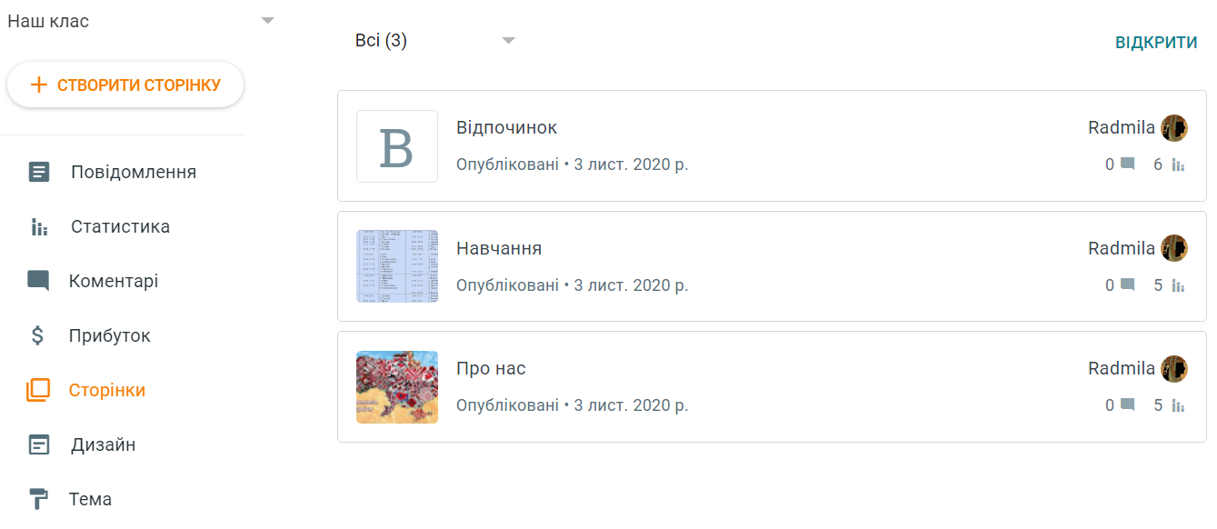
У вас вийде так!

Slide 12
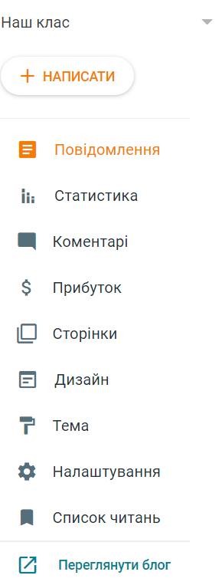
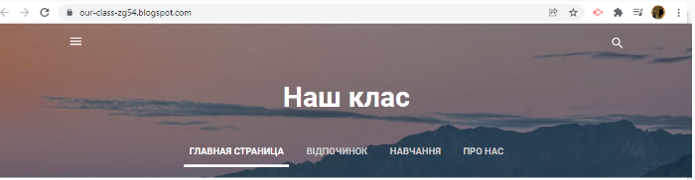
Подивіться на свій блог
Скопіюйте посилання
Прикріпіть у таблиці класу, так як це зробила я

